Slide 1
Elokuu 2026

Slide 2

Seiska vahvisti asemaansa somen suurimpana
Aikakausmedioilla oli elokuussa yhteensä 5 561 028 seuraajaa kaikissa kanavissa (bruttoluku).
Uusia seuraajia saatiin elokuussa 23 467.
Seuraajamäärä kasvoi kaikissa kanavissa X:ää lukuun ottamatta. Eniten uusia seuraajia tuli Instagramista.
Seiska oli elokuun suurin kasvaja (+2 422) ja vahvisti asemaansa somen suurimpana aikkarina. Toiseksi eniten uusia seuraajia sai Suomen Luonto (+1 766) ja kolmanneksi eniten Maailman Kuvalehti (+1 563).
Yhdellä aikakausmedialla oli somessa keskimäärin 31 980 seuraajaa.

Slide 3
Aikakausmedioiden someyleisö / elokuu 2026
Muutokset osuuksissa edellisvuoden vastaavaan ajankohtaan verrattuna (prosenttiyksikköä)
Facebook + 0,3
Instagram + 0,6
X – 1,6
YouTube ± 0,0
TikTok + 0,3
LinkedIn + 0,4
Threads + 0,1
Kaikkien seurattujen medioiden seuraajat ja tilaajat Facebookissa, Instagramissa, X:ssä, YouTubessa, TikTokissa, Threadsissa ja LinkedInissa. Päällekkäisyyksiä ei ole huomioitu.

Slide 4
Aikakausmedioiden seuraajamäärä / elokuu 2026
Muutokset yleisön määrässä elokuussa
Kaikki kanavat + 23 467
Facebook + 8 370
Instagram + 11 927
X – 410
YouTube + 582
TikTok + 1 275
LinkedIn + 1 341
Threads + 382
Kaikkien seurattujen medioiden seuraajat ja tilaajat Facebookissa, Instagramissa, X:ssä, YouTubessa, TikTokissa, LinkedInissa ja Threadsissa. Päällekkäisyyksiä ei ole huomioitu.

Slide 5
Aikakausmedioiden sometilien määrä / elokuu 2026
Seurannassa oli mukana 174 aikakausmediaa, joilla oli käytössään yhteensä 450 sometiliä.
Yhdellä aikakausmedialla on keskimäärin käytössään
2,6
sometiliä.

Slide 6
Yleisön keskimääräinen koko / elokuu 2026
Yhdellä aikakausmedialla on eri somekanavissa yhteensä keskimäärin
31 960
seuraajaa.

Slide 7
Yleisömäärä kaikissa somekanavissa
8/2025 – 8/2026
Aikakausmedioiden seuraajat ja kanavan tilaajat Facebookissa, Instagramissa, X:ssä, YouTubessa, TikTokissa, LinkedInissa ja Threadsissa. Päällekkäisyyksiä ei ole huomioitu.

Slide 8
Yleisömäärä Facebookissa
8/2025 – 8/2026
Aikakausmedioiden Facebook-sivujen seuraajat. Päällekkäisyyksiä ei ole huomioitu.

Slide 9
Yleisömäärä Instagramissa
8/2025 – 8/2026
Aikakausmedioiden Instagram-seuraajat. Päällekkäisyyksiä ei ole huomioitu.

Slide 10
Yleisömäärä X:ssä
8/2025 – 8/2026
Aikakausmedioiden X-tilien seuraajat. Päällekkäisyyksiä ei ole huomioitu.

Slide 11
Yleisömäärä YouTubessa
8/2025 – 8/2026
Aikakausmedioiden YouTube-kanavien tilaajat. Päällekkäisyyksiä ei ole huomioitu.

Slide 12
Yleisömäärä TikTokissa
8/2025 – 8/2026
Aikakausmedioiden TikTok-tilien seuraajat. Päällekkäisyyksiä ei ole huomioitu.

Slide 13
Yleisömäärä LinkedInissa
8/2025 – 8/2026
Aikakausmedioiden LinkedIn-tilien seuraajat. Päällekkäisyyksiä ei ole huomioitu. Kanava lisättiin seurantaan tammikuussa 2025.

Slide 14
Yleisömäärä Threadsissa
8/2025 – 8/2026
Aikakausmedioiden Threads-tilien seuraajat. Päällekkäisyyksiä ei ole huomioitu. Kanava lisättiin seurantaan tammikuussa 2025.

Slide 15
Somen suurimmat

Slide 16
Eniten seuraajia kaikissa kanavissa TOP 20 / elokuu 2026
 |  | seuraajia
1. | Seiska | 280 384 | ( - )
2. | Talouselämä | 278 751 | ( - )
3. | Suomen Luonto | 278 204 | ( - )
4. | Kotona | 233 933 | ( - )
5. | Suomen Kuvalehti | 219 963 | ( - )
6. | Yhteishyvä | 211 175 | ( - )
7. | Kotiliesi | 179 016 | ( - )
8. | Aku Ankka | 161 591 | ( - )
9. | K-Ruoka | 145 320 | ( - )
10. | Me Naiset | 130 694 | ( - )
 |  | seuraajia
11. | Soppa365 | 118 065 | ( - )
12. | Maku | 111 727 | ( - )
13. | Kotivinkki | 103 341 | ( - )
14. | Kodin Kuvalehti | 102 866 | ( - )
15. | Anna | 92 412 | ( - )
16. | Tekniikan Maailma | 84 852 | ( - )
17. | Avotakka | 82 376 | ( - )
18. | Viherpiha | 81 528 | ( - )
19. | Koti ja keittiö | 73 522 | ( - )
20. | Unelmien Talo&Koti | 73 089 | ( - )
Kaikkien seurattujen medioiden seuraajat ja tilaajat Facebookissa, Instagramissa, X:ssä, YouTubessa, TikTokissa, Threadsissa ja LinkedInissa. Päällekkäisyyksiä ei ole huomioitu.

Slide 17
Eniten seuraajia Facebookissa TOP 20 / elokuu 2026
seuraajia |  | seuraajia
1. | Aku Ankka | 130 000 | ( - )
2. | Suomen Luonto | 119 000 | ( - )
3. | Kotona | 117 000 | ( - )
4. | Seiska | 117 000 | ( - )
5. | Yhteishyvä | 115 000 | ( - )
6. | Kotiliesi | 98 000 | ( - )
7. | Kodin Kuvalehti | 66 000 | ( - )
8. | Anna | 60 000 | ( - )
9. | Tieteen Kuvalehti Historia | 59 000 | ( - )
10. | Me Naiset | 57 000 | ( - )
seuraajia |  | seuraajia
10. | Tieteen Kuvalehti | 57 000 | ( - )
12. | Tekniikan Maailma | 55 000 | ( - )
13. | Suomen Sotilas | 54 000 | ↓1
14. | Kotivinkki | 53 000 | ( - )
15. | Soppa365 | 51 000 | ( - )
15. | Suomen Kuvalehti | 51 000 | ( - )
15. | Talouselämä | 51 000 | ( - )
18. | K-Ruoka | 50 000 | ( - )
19. | Tehy-lehti | 46 000 | ( - )
20. | Maku | 45 000 | ( - )

Slide 18
Eniten seuraajia Instagramissa TOP 20 / elokuu 2026
 |  | seuraajia
1. | Suomen Luonto | 134 215 | ( - )
2. | Kotona | 93 299 | ( - )
3. | Yhteishyvä | 82 710 | ( - )
4. | K-Ruoka | 79 420 | ( - )
5. | Me Naiset | 67 375 | ( - )
6. | Soppa365 | 67 065 | ( - )
7. | Maku | 58 114 | ( - )
8. | Avotakka | 53 724 | ( - )
9. | Kotiliesi | 53 116 | ( - )
10. | Koti ja keittiö | 47 522 | ( - )
 |  | seuraajia
11. | Viherpiha | 45 528 | ( - )
12. | Glorian ruoka & viini | 44 078 | ( - )
13. | Seiska | 43 734 | ↑2
14. | Kotivinkki | 43 725 | ↓1
15. | Unelmien Talo&Koti | 43 089 | ↓1
16. | Kodin Kuvalehti | 36 866 | ( - )
17. | Glorian Koti | 36 636 | ( - )
18. | TAUKO Magazine | 33 794 | ↑1
19. | Meidän Mökki | 33 594 | ↓1
20. | Aku Ankka | 31 591 | ( - )

Slide 19
Eniten seuraajia X:ssä TOP 20 / elokuu 2026
 |  | seuraajia
1. | Talouselämä | 170 056 | ( - )
2. | Suomen Kuvalehti | 130 479 | ( - )
3. | Seiska | 41 984 | ( - )
4. | Mikrobitti | 16 460 | ( - )
5. | Suomen Lääkärilehti | 12 254 | ( - )
6. | Arvopaperi | 11 593 | ( - )
7. | Tivi | 10 161 | ( - )
8. | Demokraatti | 8 956 | ( - )
9. | Tekniikka & Talous | 7 814 | ( - )
10. | Potilaan Lääkärilehti | 7 073 | ( - )
 |  | seuraajia
11. | Kuntalehti | 5 956 | ( - )
12. | Taloustaito | 5 793 | ( - )
13. | Ylioppilaslehti | 5 211 | ( - )
14. | Suomen Sotilas | 5 139 | ( - )
15. | Reserviläinen | 4 859 | ( - )
16. | Sairaanhoitaja | 3 943 | ( - )
17. | Suomen Kiinteistölehti | 3 576 | ( - )
18. | Mondo | 3 397 | ( - )
19. | Kotimaa | 3 394 | ( - )
20. | Metsälehti | 3 116 | ( - )

Slide 20
Eniten seuraajia YouTubessa ja TikTokissa TOP 10 / elokuu 2026
YouTube |  | kanavan tilaajia
1. | Seiska | 22 400 | ( - )
2. | Siivet | 21 700 | ( - )
3. | Tuulilasi | 20 900 | ( - )
4. | K-Ruoka | 15 900 | ( - )
5. | Konepörssi | 13 100 | ( - )
6. | Metsälehti | 9 480 | ( - )
7. | Yhteishyvä | 6 460 | ( - )
8. | Kotona | 5 170 | ( - )
9. | Suomen Luonto | 4 950 | ( - )
10. | Koululainen | 4 910 | ( - )
TikTok |  | seuraajia
1. | Seiska | 42 200 | ( - )
2. | Kotiliesi | 27 900 | ( - )
3. | Pirkka | 26 300 | ( - )
4. | Tekniikan Maailma | 14 300 | ( - )
5. | Suomen Kuvalehti | 7 256 | ( - )
6. | Yhteishyvä | 7 005 | ( - )
7. | Me Naiset | 6 319 | ( - )
8. | GTi-Magazine | 5 577 | ( - )
9. | Kotona | 4 725 | ( - )
10. | Pelastustieto | 3 895 | ( - )

Slide 21
Eniten seuraajia LinkedInissa ja Threadsissa TOP 10 / elokuu 2026
LinkedIn |  | seuraajia
1. | Talouselämä | 40 286 | ( - )
2. | Rakennuslehti | 17 828 | ( - )
3. | Tekniikka & Talous | 17 261 | ( - )
4. | Tivi | 7 932 | ( - )
5. | Talotekniikka | 4 784 | ( - )
6. | KITA Kiinteistö & Talotekniikka | 4 701 | ( - )
7. | HR viesti | 4 549 | ( - )
8. | Taloustaito | 3 119 | ( - )
9. | Enertec | 2 713 | ( - )
10. | Reserviläinen | 2 433 | ( - )
Threads |  | seuraajia
1. | Suomen Luonto | 18 115 | ( - )
2. | Kotona | 13 564 | ( - )
3. | Seiska | 13 066 | ( - )
4. | Maku | 8 613 | ( - )
5. | Suomen Kuvalehti | 7 919 | ( - )
6. | Avotakka | 7 652 | ( - )
7. | Kotivinkki | 6 616 | ( - )
8. | Trendi | 4 452 | ( - )
9. | Meidän Mökki | 4 441 | ( - )
10. | Voi hyvin | 3 260 | ( - )

Slide 22
Eniten yleisöään kasvattaneet

Slide 23
Eniten uusia seuraajia kaikissa kanavissa TOP 20 / elokuu 2026
uusia seuraajia |  | uusia seuraajia
1. | Seiska | + 2 422
2. | Suomen Luonto | + 1 766
3. | Maailman Kuvalehti | + 1 563
4. | Kotona | + 1 316
5. | Talouselämä | + 1 223
6. | Maku | + 1 136
7. | Unelmien Talo&Koti | + 1 083
8. | K-Ruoka | + 1 034
9. | Viherpiha | + 1 030
10. | Kunto Plus | + 1 013
uusia seuraajia |  | uusia seuraajia
11. | Femina | + 901
12. | Yhteishyvä | + 843
13. | Avecmedia | + 579
14. | Tekniikan Maailma | + 551
15. | Kotiliesi | + 460
16. | Suomen Kuvalehti | + 407
17. | Suomen Lääkärilehti | + 385
18. | TAUKO Magazine | + 335
19. | Venemestari | + 292
20. | Taide | + 241
Kaikkien seurattujen medioiden seuraajat ja tilaajat Facebookissa, Instagramissa, X:ssä, YouTubessa, TikTokissa, Threadsissa ja LinkedInissa. Päällekkäisyyksiä ei ole huomioitu.

Slide 24
Eniten uusia seuraajia Facebookissa TOP 10 / elokuu 2026
uusia seuraajia |  | kanavan tilaajia
1. – 8. | Kotona, Kunto Plus, Maailman Kuvalehti, Maku, Seiska, Suomen Luonto, Unelmien Talo&Koti, Viherpiha | + 1 000
9. | Femina | + 300
10. – 11. | Super, Venemestari | + 200
Huom!
Facebook näyttää seuraajien tarkan määrän vain, jos heitä on alle tuhat.
Jos seuraajia on 1 000–10 000, määrä pyöristetään sadan tarkkuudella.
Jos seuraajia on yli 10 000, määrä pyöristetään tuhannen tarkkuudella.
Tästä syystä someseurannassa muutokset ovat usein tasan sata tai tasan tuhat.

Slide 25
Eniten uusia seuraajia Instagramissa TOP 10 / elokuu 2026
uusia seuraajia |  | kanavan tilaajia
1. | K-Ruoka | + 1 034
2. | Talouselämä | + 956
3. | Seiska | + 783
4. | Suomen Luonto | + 657
5. | Avecmedia | + 578
6. | Yhteishyvä | + 515
7. | Femina | + 491
8. | Kotiliesi | + 460
9. | Maailman Kuvalehti | + 451
10. | Suomen Kuvalehti | + 427

Slide 26
Eniten uusia seuraajia X:ssä TOP 5 / elokuu 2026
uusia seuraajia |  | kanavan tilaajia
1. | Aitio | + 27
2. | Arvopaperi | + 6
3. | Reserviläinen | + 5
4. | Taloustaito | + 3
5. | KITA Kiinteistö & Talotekniikka | + 2

Slide 27
Eniten uusia seuraajia YouTubessa TOP 10 / elokuu 2026
uusia seuraajia |  | kanavan tilaajia
1. | Seiska | + 200
2. | Siivet | + 100
3. – 4. | Tekniikan Maailma, Venemestari | + 60
5. – 6. | Metsälehti, Yhteishyvä | + 40
7. | Metsätrans | + 37
8. – 9. | Juoksija, Taloustaito | + 30
10. – 11. | TAITO, Vapaa-ajan Kalastaja | + 20

Slide 28
Eniten uusia seuraajia Tiktokissa TOP 10 / elokuu 2026
uusia seuraajia |  | kanavan tilaajia
1. | Seiska | + 400
2. | Tekniikan Maailma | + 300
3. | Yhteishyvä | + 288
4. | Femina | + 110
5. | Pirkka | + 100
6. | Metsätrans | + 23
7. | GTi-Magazine | + 18
8. | Kaksplus | + 14
9. | Pelastustieto | + 13
10. | Me Naiset | + 9

Slide 29
Eniten uusia seuraajia Threadsissa TOP 5 / elokuu 2026
uusia seuraajia |  | kanavan tilaajia
1. | Suomen Luonto | + 111
2. | Seiska | + 73
3. | Suomen Kuvalehti | + 54
4. | Kotona | + 50
5. | Voi hyvin | + 22

Slide 30
Eniten uusia seuraajia Linkedinissa TOP 5 / elokuu 2026
uusia seuraajia |  | kanavan tilaajia
1. | Talouselämä | + 411
2. | Suomen Lääkärilehti | + 179
3. | Tekniikka & Talous | + 130
4. | Maailman Kuvalehti | + 111
5. | KITA Kiinteistö & Talotekniikka | + 94

Slide 31
Seuratut mediat

Slide 32
Seurannassa olleet mediat (174 kpl) / elokuu 2026
Aitio Aku Ankka Anna Antiikki & Design Apteekkarilehti Apu Arkkitehti Arvopaperi Ase & Erä Askel Auto Bild Suomi Automaatioväylä Avecmedia Avotakka Caravan Costa del Sol Magazine Deko Demokraatti DigiKuva Eeva Elintarvike ja Terveys Elämä Enertec Erä ET Etiketti Femina Gloria Glorian Koti Glorian ruoka & viini Goal GTi-Magazine Hevoshullu Hevosmaailma Hifimaailma Hiihto HR viesti Hyvä Elämä Hyvä terveys Insinööri Juoksija Kaikkien aikojen Joulu Kaksplus Katso Kauneus & Terveys Kehittyvä kauppa Kello & Kulta Kemiamedia.fi Kiertotalouden erikoislehti Uusiouutiset Kiinteistö & energia Kippari Kissafani KITA Kiinteistö & Talotekniikka Kodin Kuvalehti Kodin Pellervo Koiramme Kommuntorget – Finlands kommuntidning Konekuriiri Konepörssi Koneviesti Koti ja keittiö Koti ja maaseutu Kotiliesi Kotiliesi Käsityö Kotimaa KotiMikro Kotipuutarha Kotitalo Kotivinkki Kotona Koululainen K-Ruoka Kuluttaja Kuntalehti Kunto Plus Käytännön Maamies Lapsen Maailma Liha ja ruoka Luontaisterveys Maailman Kuvalehti Maalla Maatilan Pellervo Maku Matka Matkailulehti Me Naiset Meidän Mökki Metsälehti Metsänomistajan Aarre Metsästys ja Kalastus …

Slide 33
Seurannassa olleet mediat (174 kpl) / elokuu 2026
… Metsästäjä Metsätrans Mikrobitti Mondo Moottori Motiivi Nuotta Oma PIHA Opettaja Osuustoiminta Palokuntalainen Parnasso Pelastustieto Pelit Perusta Pinni Pirkka Poromies Potilaan Lääkärilehti Print&Media prointerior PUUTARHA&kauppa Rakennuslehti Reserviläinen Riffi RONDO Classic Sairaanhoitaja Sana Sanansaattaja Sauna-lehti Seiska Seura Siivet Soppa365 Suomen Hammaslääkärilehti Suomen Kiinteistölehti Suomen Kuvalehti Suomen Luonto Suomen Lääkärilehti Suomen Sotilas Super Suuri Käsityö Sähkömaailma Taide TAITO Talentia Talotekniikka Talous & Yhteiskunta Talouselämä Taloustaito TAUKO Magazine Tee Itse Tehy-lehti Tekniikan Maailma Tekniikka & Talous Telma Tiede Tiede Luonto Tieteen Kuvalehti Tieteen Kuvalehti Historia Tivi TM Rakennusmaailma Trendi Tunne & Mieli Turun Aika Tuulilasi Työ Terveys Turvallisuus Ultra Unelmien Talo&Koti V8-Magazine Valitut Palat - Reader's Digest Vapaa-ajan Kalastaja Vapaussoturi Vauhdin Maailma Venemestari Viherpiha Viinilehti Viisas Raha Vinkki Voi hyvin Yhteishyvä Yliopisto Ylioppilaslehti Ympäristö ja Terveys

Slide 34
Ajankohtaista aikakausmedioista
💛
Luitko jo nämä?

Slide 35

Tutkimusaamussa käsitellään aikkareiden uutiskirjestrategiaoita ja ilmastonmuutosta journalismissa
Aikakausmedian tutkimusaamussa 1. lokakuuta kuullaan tuloksia kahdesta apurahoitetusta tutkimuksesta. Ilmoittautuminen maksuttomaan webinaariin on nyt auki!
Lue lisää

Slide 36
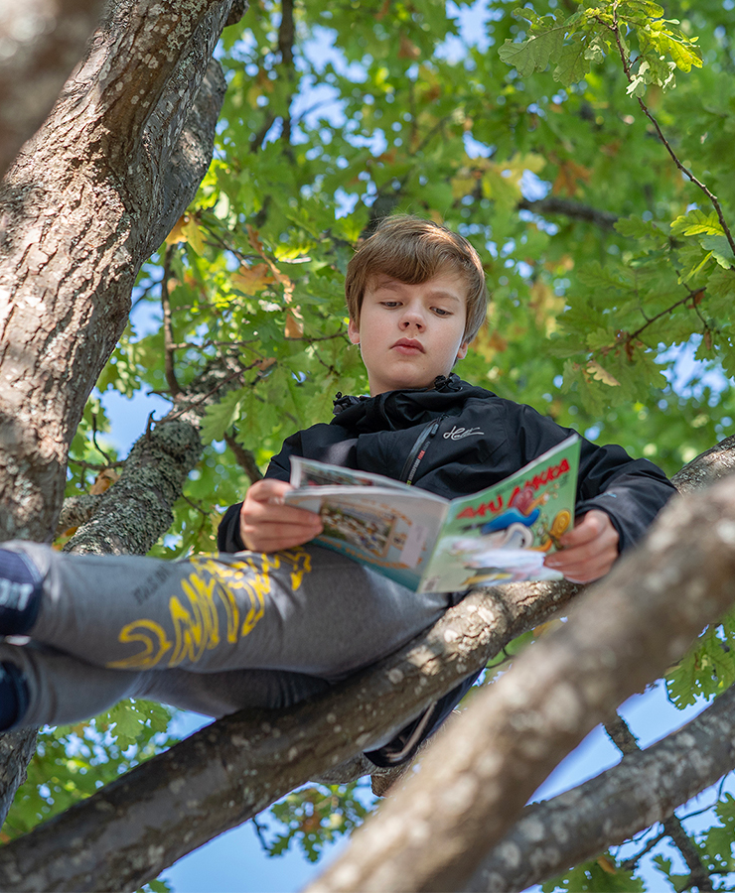
Voivatko aikkarit pelastaa lukutaidon?
Kun lukemisen määrä ja siihen käytetty aika vähenevät, lukutaito rapautuu. Opettajat ovat pyrkineet houkuttelemaan lapsia ja nuoria kirjojen ääreen, mutta vaihtelevalla menestyksellä. Usein unohtuu, että lukutaito kehittyy yhtä lailla aikakauslehtiä lukemalla, kirjoittaa toimittaja
Ilja Ojala essessään.
Lue lisää

Slide 37
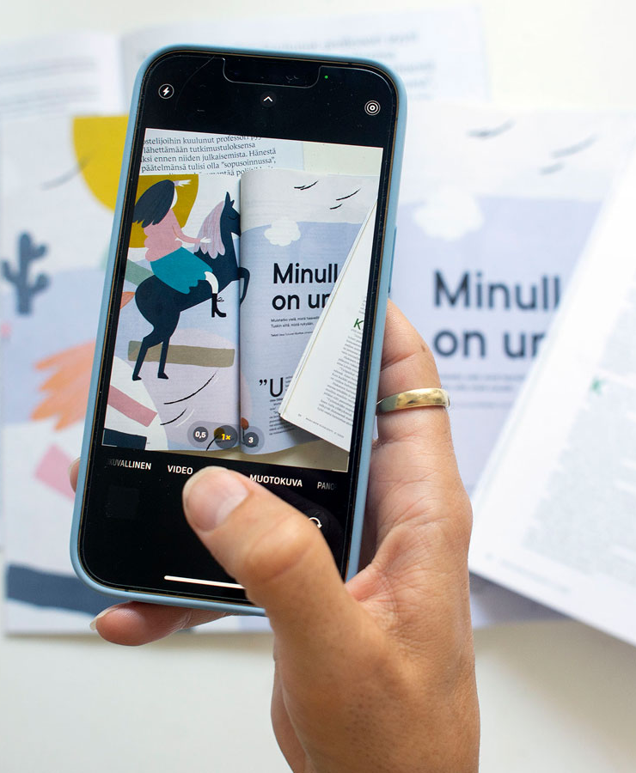
Aikakausmedian vuoden 2026 tutkimusapurahat ovat nyt haettavissa
Aikakausmedia ry jakaa jälleen apurahaa tutkimushankkeille, jotka tuottavat uutta tietoa aikakausmedioista. Vuonna 2026 apurahaa on jaossa 30 000 euroa, ja sitä voi hakea kuka tahansa. Haku päättyy 25. syyskuuta.
Lue lisää

Slide 38

Lue lisää uutiskirjeestä!
Jos haluat lukea lisää alan kuulumisista,
tilaa aikakausmedioiden ajankohtaiset jutut sähköpostiisi täältä!
Kuva: Anniina Nissinen

